Slide 1
第21课 敌后战场的抗战

Slide 2
【学习目标】 1.掌握平型关大捷和百团大战的指挥者、战果和意义； 2.掌握敌后抗日根据地的名称和根据地军民打击日军的战法。 【学习重点】 1.平型关大捷和百团大战 2.抗日根据地发展壮大的原因 【学习难点】 抗日根据地发展壮大的原因

Slide 3
卢沟桥事变后，中国开始全国性、全民族的
抗日战争。
国民党抗战
中国社会各阶层抗战
共产党抗战
（正面战场）
（敌后战场）

Slide 4
全面抗战爆发后，中国共产党领导的八路军、新四军深入敌后，放手发动群众，建立抗日根据地，抗击日本侵略者。敌后抗战取得了怎样的战绩呢？抗日根据地是如何发展壮大的呢？

Slide 5
一、平型关大捷
淞沪会战期间，日本侵入山西，企图占领太原。1937年
9月，日军板垣师团一部向平型关开进。八路军第一一五师在师长林彪率领下，在平型关一带设伏，经过近一天的激战，将日军全部歼灭。

Slide 6
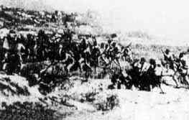
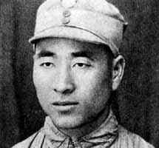
平型关大捷
林彪

Slide 7
时间
地点
部队
歼敌人数
意义
1937年9月
山西平型关
八路军115师
1000多人
抗战以来中国军队取得的第一个胜利，粉碎了日军“不可战胜”的神话。

Slide 8
二、抗日根据地的建立与发展
全面抗战爆发后，八路军、新四军挺进敌后，建立抗日根据地，将敌人的后方变成抗日的前线。晋察冀、晋绥、晋冀豫、山东、苏南等抗日根据地先后建立起来。
陕甘宁边区首府、中共中央所在地延安成为敌后战场的战略总后方和指挥中枢。

Slide 9
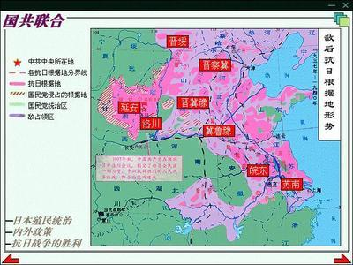

Slide 10
根据地军民展开群众性的人民游击战争，根据各地不同地形特点，采取地道战、地雷战、夜袭战、麻雀战等战法打击日军，使日军攻防无措，疲于奔命，不得安宁。

Slide 11
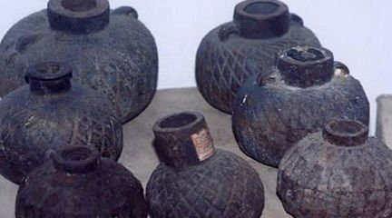
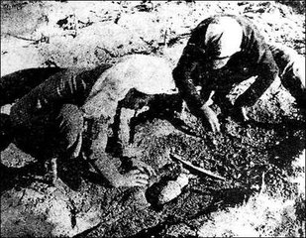
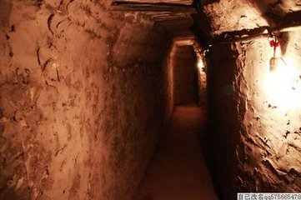
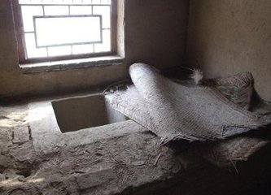
地雷战
地道战

Slide 12
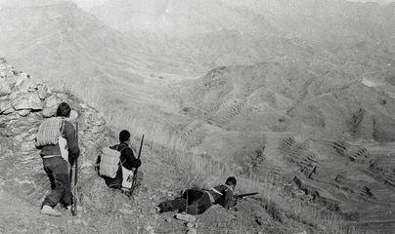
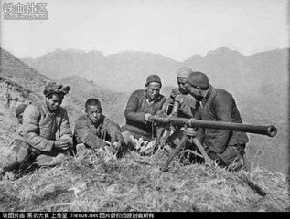
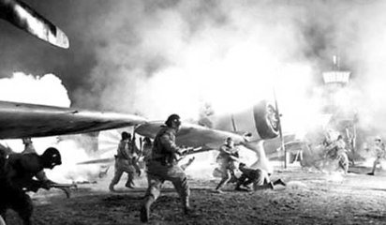
麻雀战
阳明堡机场夜袭站

Slide 13
为巩固根据地，争取抗战胜利，中国共产党制定了各项政策和措施。根据地建立抗日民主政权，实行减租减息的土地政策，发展生产，使根据地成为敌后游击战得以长期坚持并取得最后胜利的基地。

Slide 14
敌后战场的作用
敌后战场与正面战场相互配合，构成了中国抗日战争的整体。

Slide 15

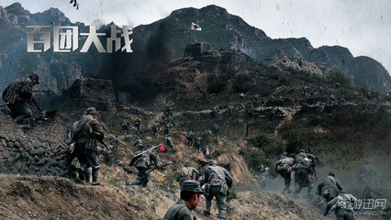
三、百团大战

Slide 16
囚笼政策：
以铁路为柱，公路为链，碉堡为锁，并配以封锁墙、封锁沟
三光政策：
烧光、杀光、抢光

Slide 17
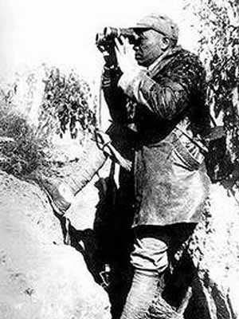
1940年下半年，为了粉碎日军对敌后抗日根据地的扫荡和封锁，振奋抗战军民的士气，八路军总部在彭德怀指挥下，组织100多个团，对日军发动了一场大规模进攻，史称“百团大战”。
彭德怀在前线

Slide 18
时间
指挥员 部队
地点
主要目标
战果
意义
1940年8月
彭德怀
八路军一百多个团
华北
破袭日军交通线，摧毁敌人交通线两侧
及抗日根据地内的日伪据点
毙伤俘日伪军4万多人，破坏交通线2000多公里，拔掉据点近3000个。
有力地打击了日军侵略气焰，提高了共产党八路军威望，振奋了全国军民争取抗战胜利的信心

Slide 19
课堂小结
敌后战场的抗战
平型关大捷
（抗战以来第一次大捷，粉碎了日军不可战胜的神话。）
抗日根据地的建立与发展
（延安成为敌后战场的战略总后方和指挥中枢）
百团大战
（有力地打击了日军侵略气焰，提高了共产党和八路
军威望，振奋了全国军民争取抗战胜利的信心）
敌后战场与正面战场相互配合，构成了中国抗日战争
的整体。

Slide 20
课堂练习
1.中国抗战以来的第一次大捷是（ ）
A.平型关大捷 B.台儿庄战役
C. 徐州会战 D. 百团大战
A
2、抗日战争时期，敌后战场的战略总后方与
指挥中枢是（ ）
A.瑞金 B.太原
C.延安 D.西柏坡
C

Slide 21
3.百团大战的主要作战目标（ ）
A.显示中国人民强大的武装力量
B.阻止日军对正面战场的进攻
C.坚定全国人民坚持抗战的决心
D.破坏敌人的交通线，摧毁日伪军的据点
D

Slide 22
4、小明同学在搜索引擎中输入了“1937年9月” “八路军”“第一次大捷”三个关键词，你认为最有可能出现的历史事件是 （ ）
A．平型关大捷 B．台儿庄战役
C．百团大战 D．西安事变
4、抗日战争时期的《军政》杂志刊诗一首：“晴天霹雳太行头，万里阴霾一鼓收。英帅朱彭筹此役，竟扶危局定神州。”这首诗描绘的是1940年中国军队主动出击日军的最大规模战役。这场战役（ ）
A.平型关大捷 B.百团大战
C.淞沪会战 D.台儿庄战役
A
B

